Slide 1
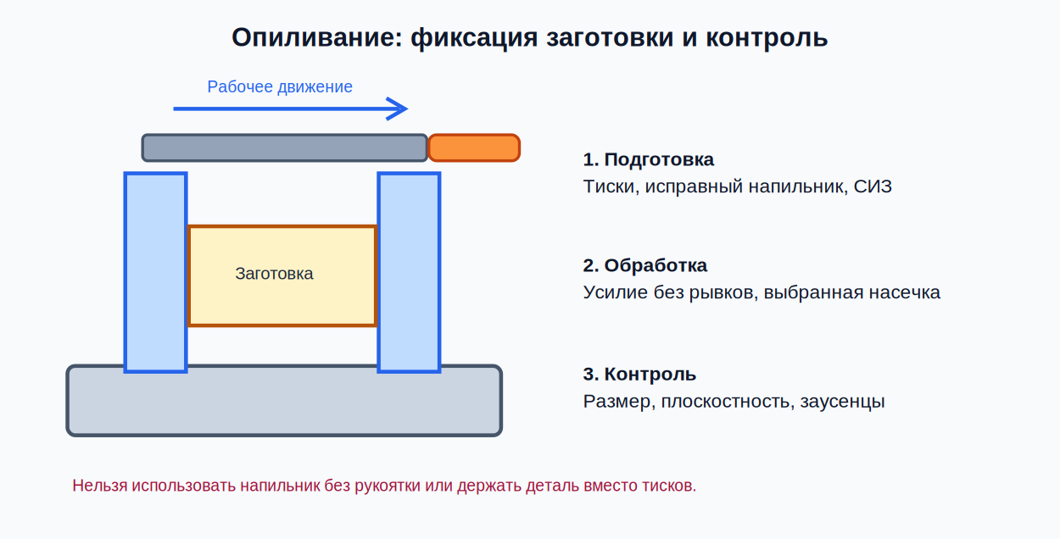
1. Цель и применение
Базовые слесарные операции обеспечивают точность, прочность и обслуживаемость деталей измерительных приборов.
Проверочный вопрос: как применить это правило при обслуживании КИПиА?

Slide 2
2. Рабочее место
Верстак и тиски, исправный инструмент, чистота, СИЗ и безопасное закрепление детали.
Проверочный вопрос: как применить это правило при обслуживании КИПиА?

Slide 3
3. Разметка и резание
Работа от базовых поверхностей, правильная установка инструмента, удаление заусенцев.
Проверочный вопрос: как применить это правило при обслуживании КИПиА?

Slide 4
4. Опиливание и пригонка
Выбор формы и насечки напильника; контроль плоскостности и размеров.
Проверочный вопрос: как применить это правило при обслуживании КИПиА?

Slide 5
5. Сверление отверстий
Закрепление детали, сверло по материалу, безопасное удаление стружки.
Проверочный вопрос: как применить это правило при обслуживании КИПиА?

Slide 6
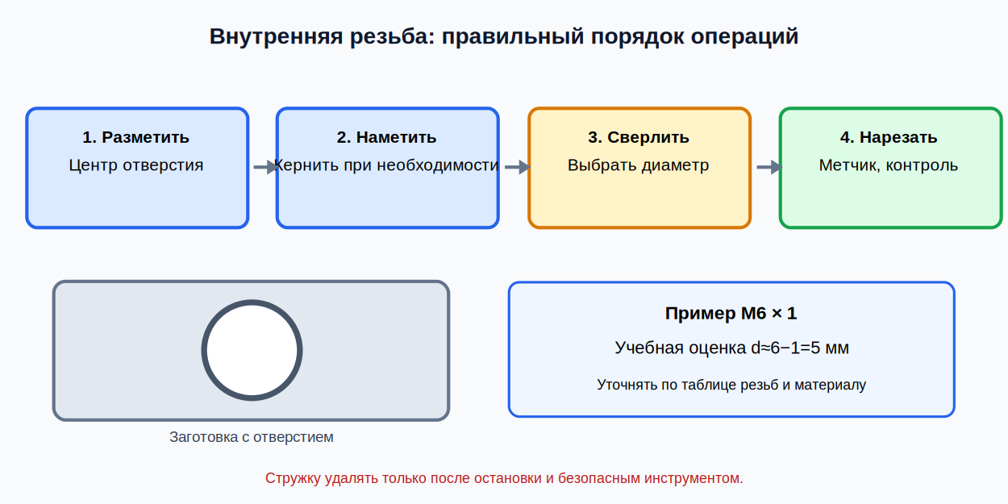
6. Внутренняя резьба
Разметка → подготовка отверстия → метчик → контроль. M6×1: учебная оценка 5 мм.
Проверочный вопрос: как применить это правило при обслуживании КИПиА?

Slide 7
7. Сборка соединений
Резьба, шайбы, штифты, герметики и крепёж — только по технологии.
Проверочный вопрос: как применить это правило при обслуживании КИПиА?

Slide 8
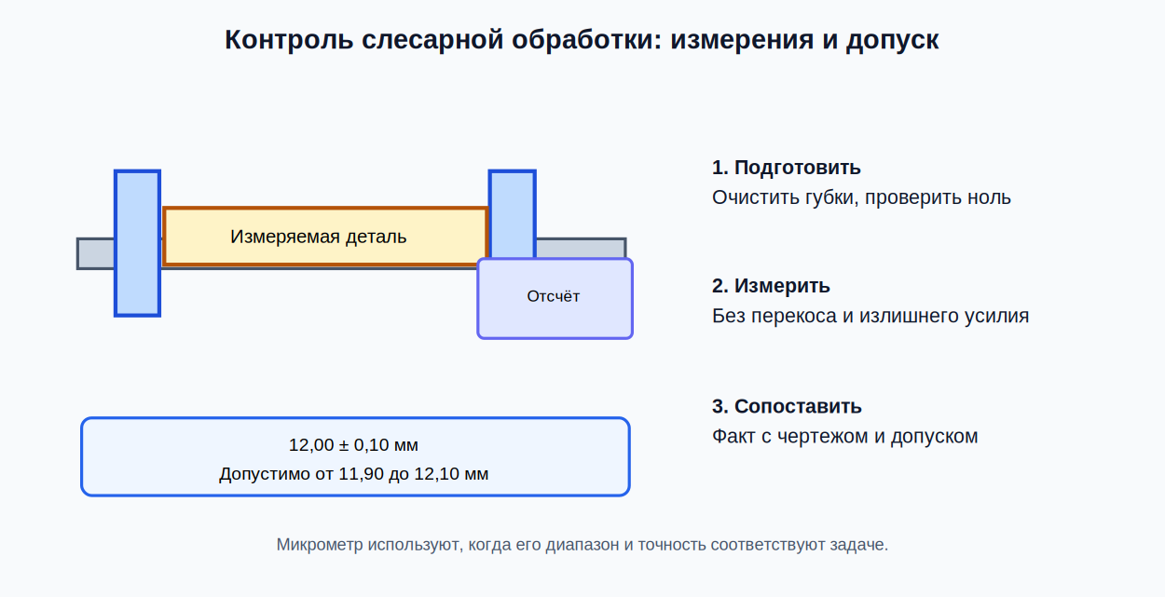
8. Измерительный контроль
Штангенциркуль, микрометр, щупы. Проверка чистоты, нуля и допусков.
Проверочный вопрос: как применить это правило при обслуживании КИПиА?

Slide 9
9. Специфика КИПиА на газовом объекте
Герметичность, чистота измерительных каналов, взрывозащита, запрет на обработку под давлением.
Проверочный вопрос: как применить это правило при обслуживании КИПиА?

Slide 10
10. Практика и закрепление
Расчёт допусков, выбор инструмента, осмотр дефектов и безопасный порядок работы.
Проверочный вопрос: как применить это правило при обслуживании КИПиА?

